Slide 1

Exception handling

Slide 2
Exception nima?
Exception – but dasturda kutilmagan inputlar natijasida runtime vaqtida sodir bo’ladigan istisno.

Slide 3



Slide 4
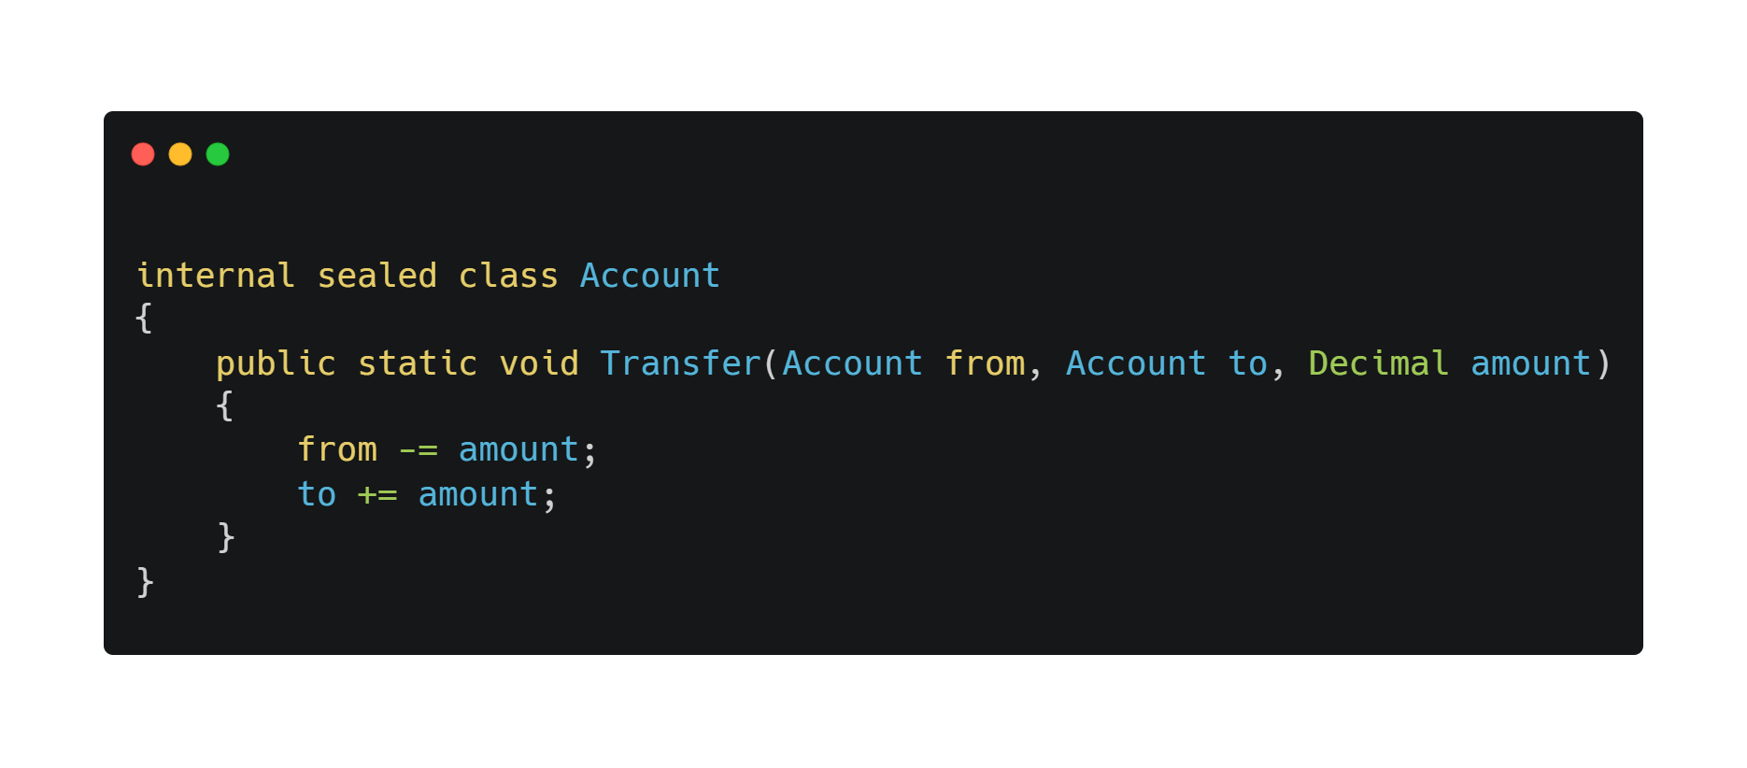

Slide 5
Obyektlar null qiymat bilan kelishligi mumkin.
O’tkazilinishi kerak bo’lgan summa 0 yoki manfiy bo’lishligi mumkin.
Kartalardan biri bloklangan bo’lishligi mumkin.
Agarda qabul qilayotgan account balansiga berilgan qiymat qo’shiladigan bo’lsa,
balans toifasi chegarasidan ortib ketishligi mumkin.

Slide 6
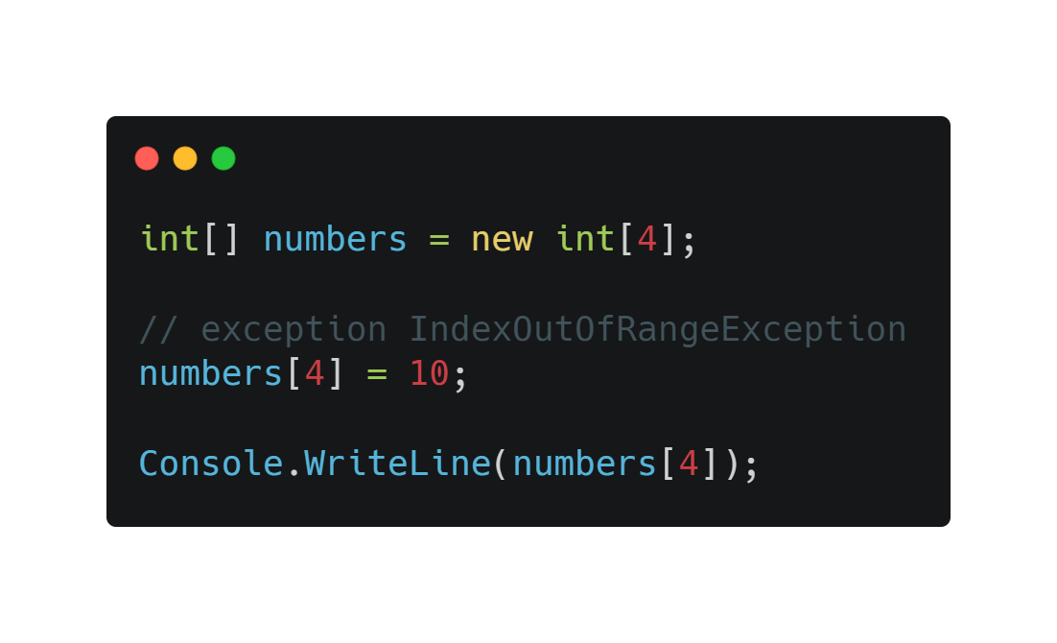

Slide 7
